Slide 1
Тема урока: «Насекомые»
Урок подготовила учитель начальных классов
ГОУ СОШ № 390 с углублённым изучением экологии Зотова Ирина Влвдимировна

Slide 2
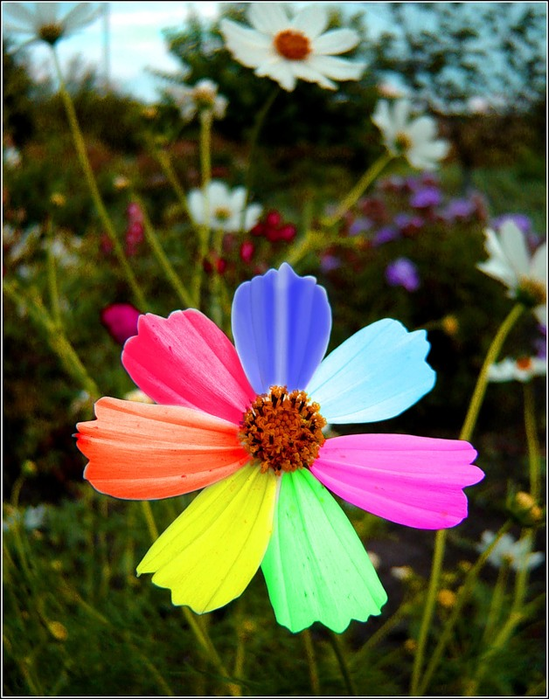
Цветик-Семицветик
Валентин Катаев

Slide 3
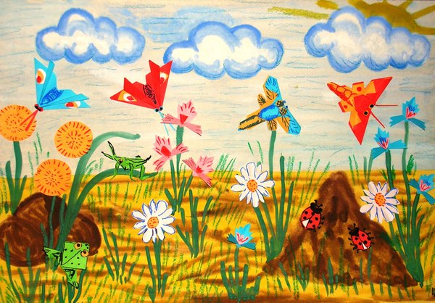

Slide 4
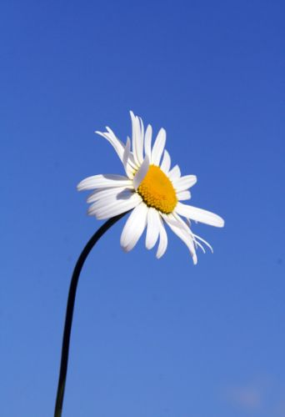
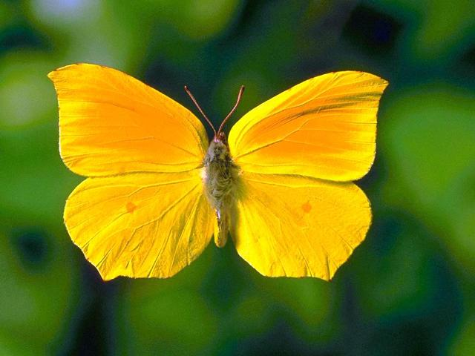

Slide 5
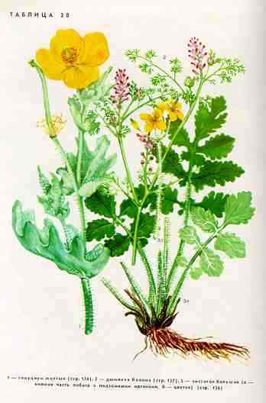
Цветок
Стебель
Листья
Корень

Slide 6
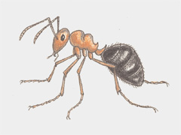
Как устроены насекомые?
Усики
Голова
Брюшко
Челюсти
Грудь
Ноги

Slide 7
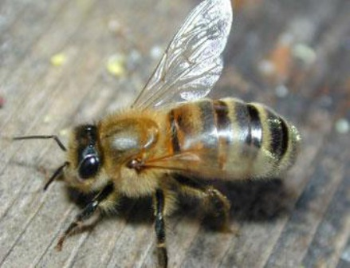
Пчела

Slide 8
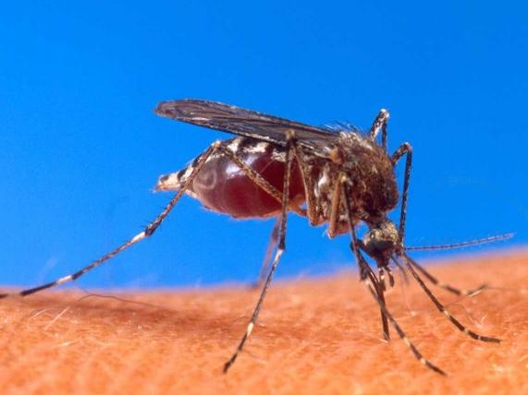
Комар

Slide 9
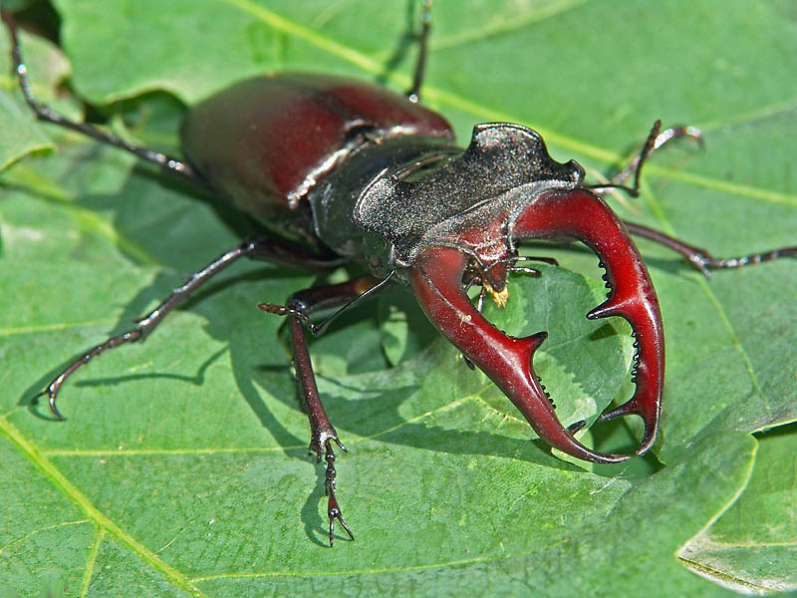
Жук-рогач

Slide 10
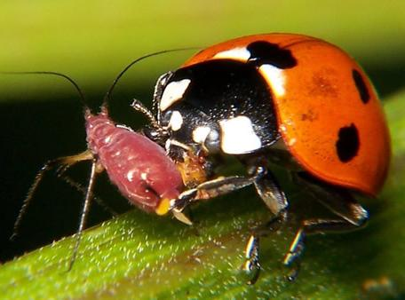
Божья коровка

Slide 11
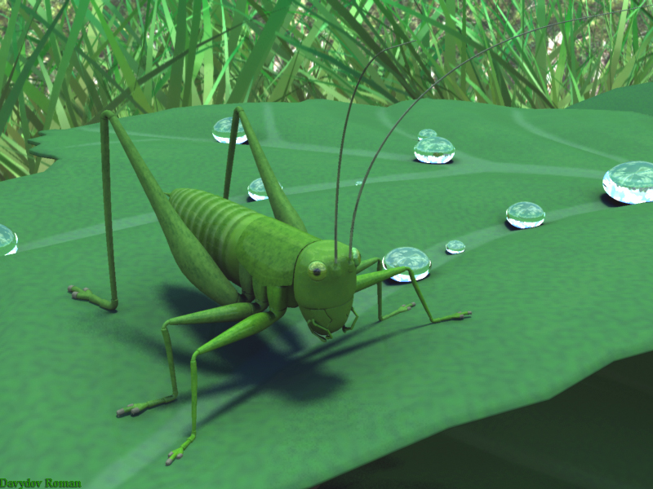
Кузнечик

Slide 12
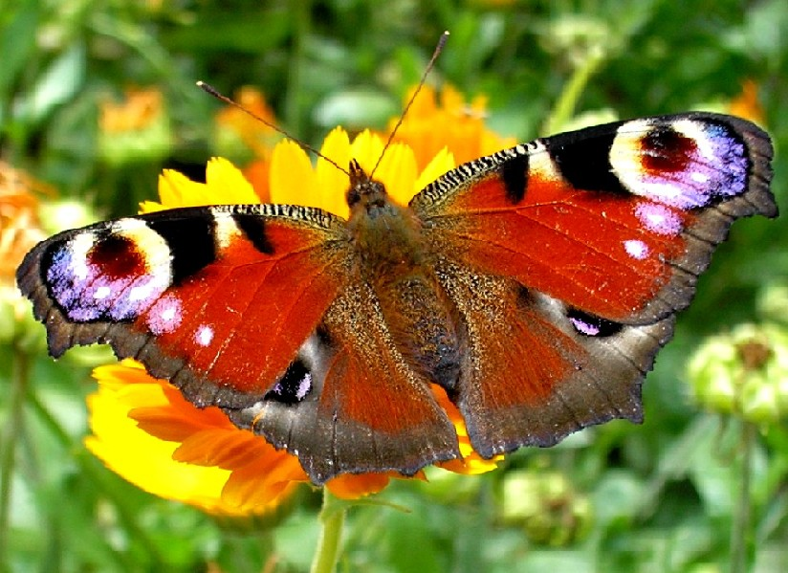
Бабочка

Slide 13
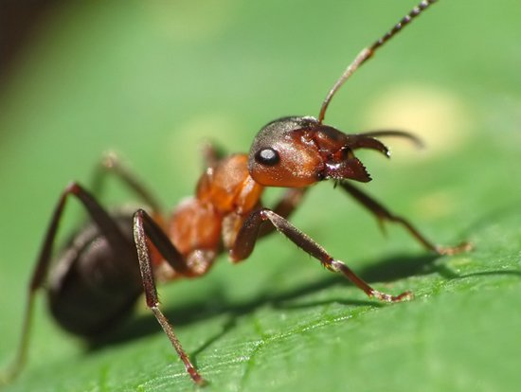
Муравей

Slide 14
Число ног – Число частей тела – У всех ли насекомых есть чувствительные усики? -
Существенные признаки
насекомых
6
3
Да

Slide 15
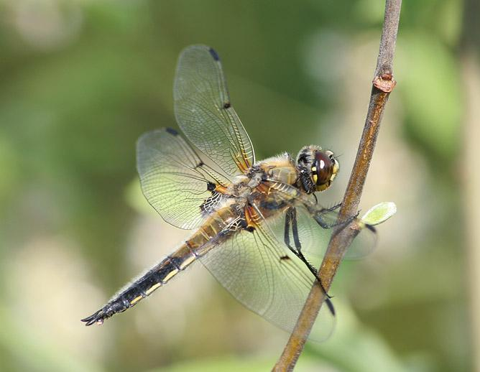
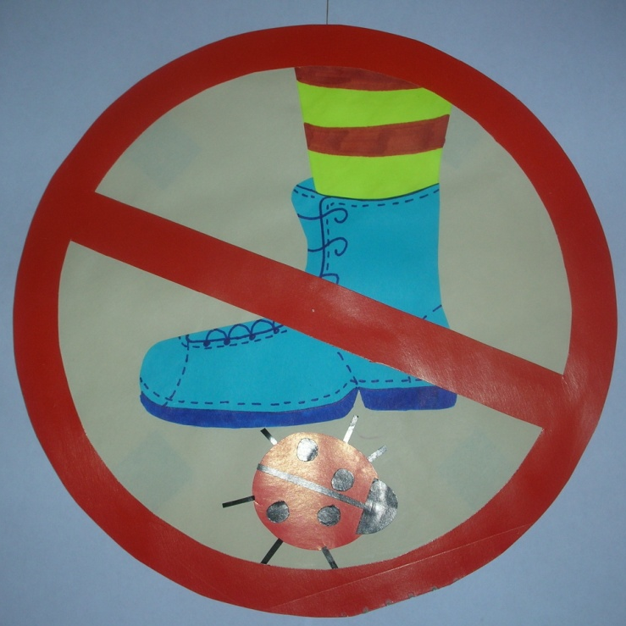
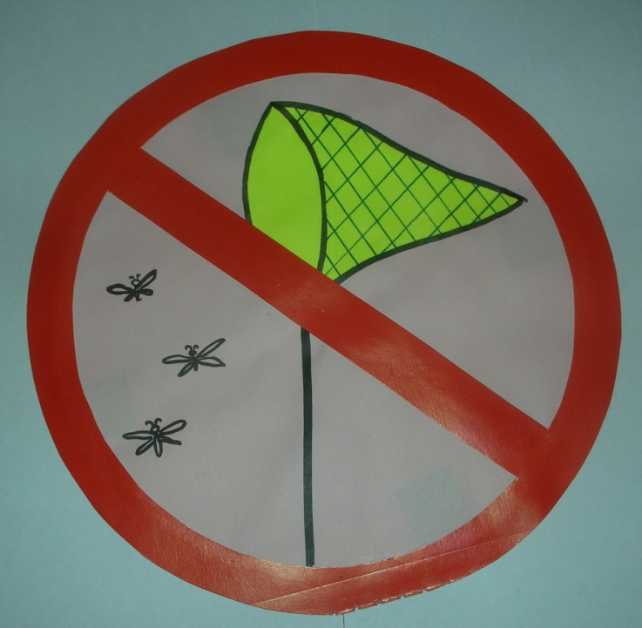
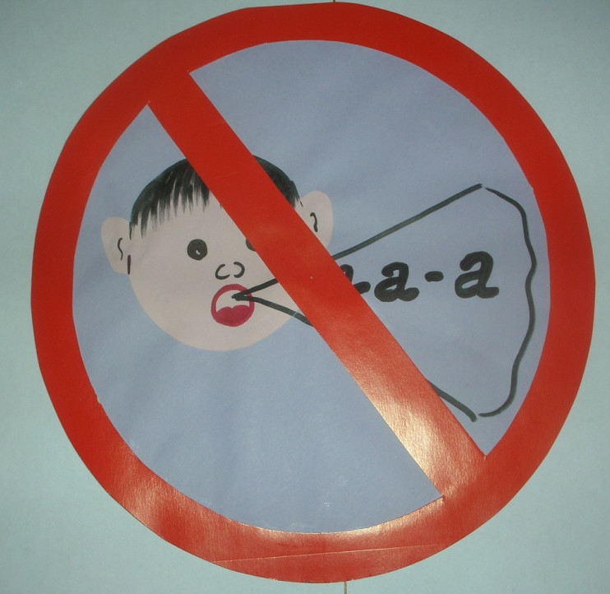

Slide 16
«Айболята»
«Любить и охранять родную природу»

Slide 17
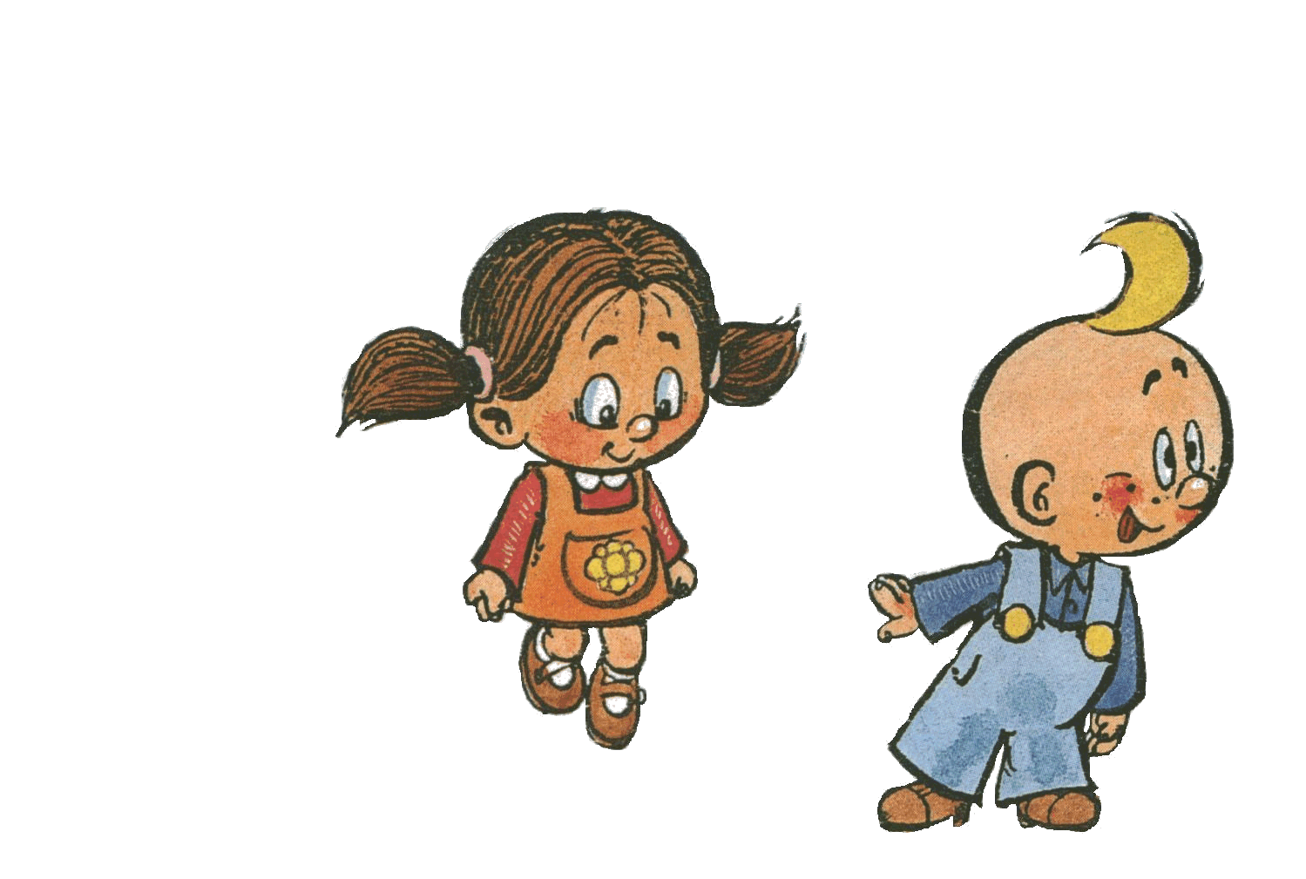
Молодцы ребята !

Slide 18
В презентации использовались материалы:
Поурочные разработки по курсу «Окружающий мир» «Вако» Москва 2005г.
Энциклопедия для детей «Биология» том 2 «Аванта+» Москва 2005г.
Презентация Волковой И.И. «Насекомые»

